Slide 1

ĐỌC KẾT NỐI CHỦ ĐIỂM
LOẠI VI TRÙNG QUÝ HIẾM

Slide 2
01
KHỞI ĐỘNG

Slide 3


GIẢI MÃ Ô CHỮ
+
G
I
Á
O
S
Ư

Slide 4
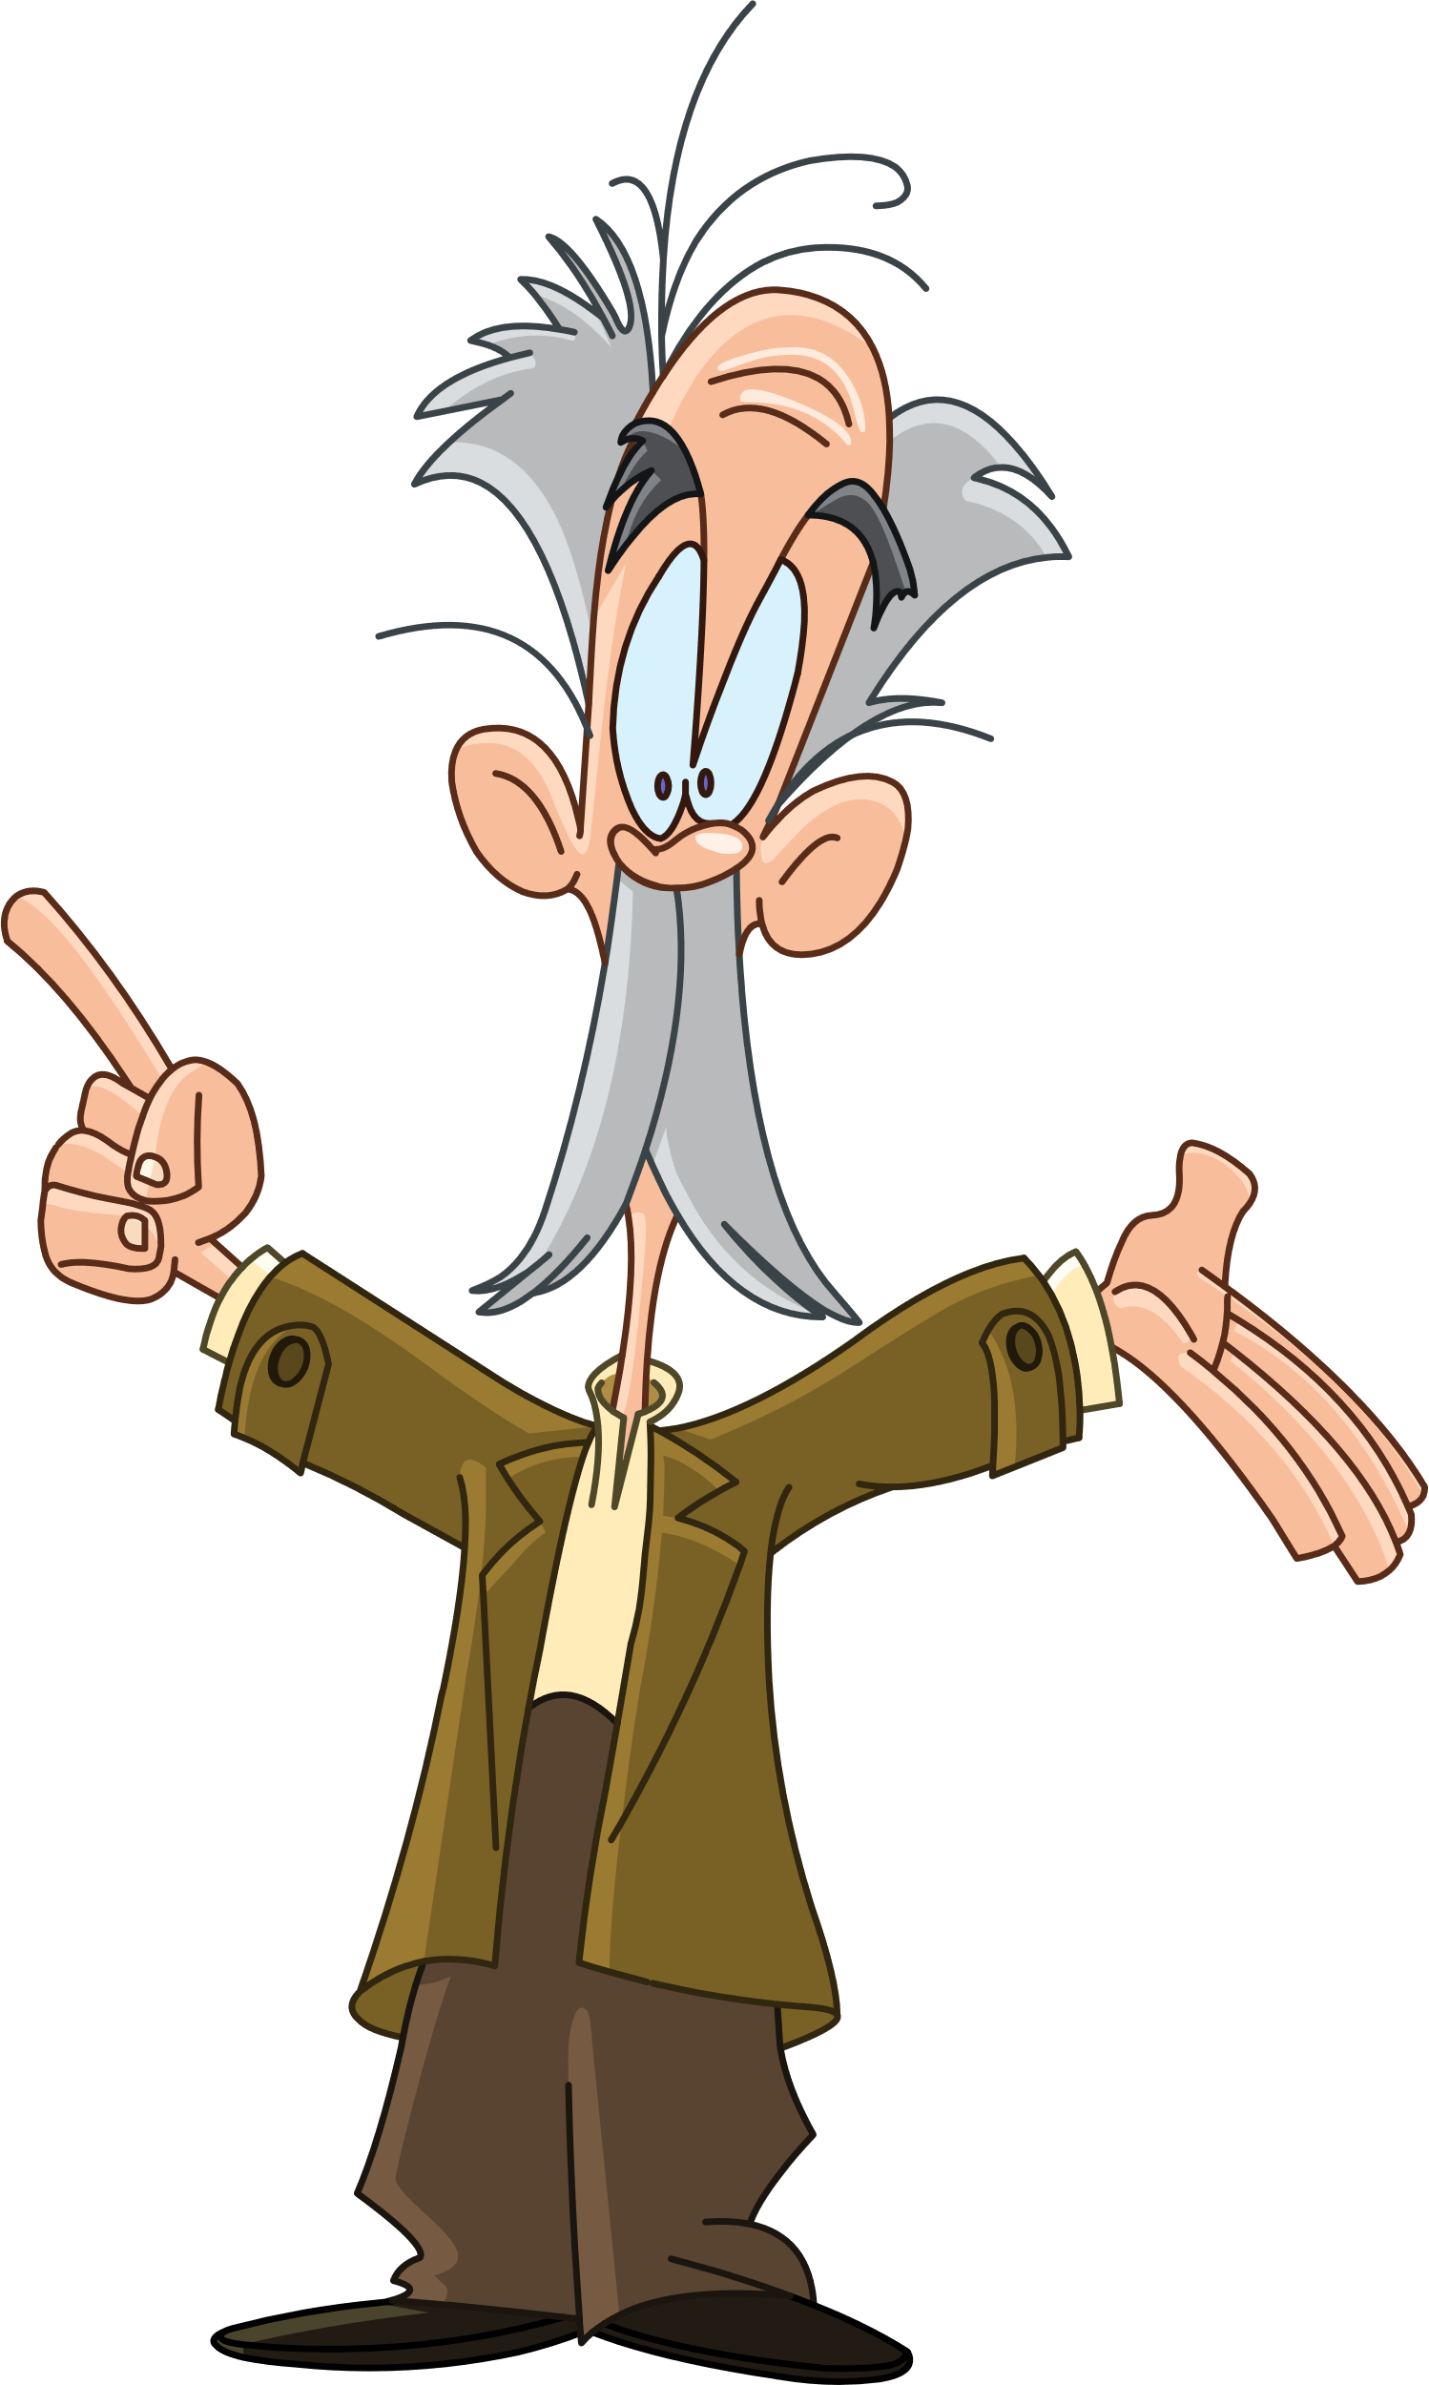
2. Nhân vật ông giáo sư và các cộng sự

Slide 5
2/ Nhân vật ông giáo sư và các cộng sự
- Nhân vật ông giáo sư và các cộng sự của ông ta hiện thân cho hạng người tự cao, tự mãn, cho rằng mình xuất chúng, giỏi giang, mừng rỡ khi phát hiện ra loại vi trùng quý hiếm mà không quan tâm đến sức khỏe, tính mạng của bệnh nhân.
- Người kể chuyện có thái độ dè bỉu với các nhân vật này.
Dựa vào lời văn trong văn bản và những cuộc hội thoại giữa các nhân vật.

Slide 6

3. Cách đặt nhan đề
Cách đặt nhan đề cho văn bản và cách sử dụng cụm từ “Loại vi trùng quý hiếm” trong văn bản hoàn toàn nhằm mục đích châm biếm chứ không phải ca ngợi phát minh vĩ đại.
Đã là vi trùng gây đau mắt và có thể gây mất thị giác cho người bệnh thì nó là vi trùng có hại.

Slide 7

3. Cách đặt nhan đề
Điều này hoàn toàn là châm biếm vị giáo sư tự mãn này.
Việc phát hiện ra con vi trùng khiến ông vui mừng đến nỗi không để tâm việc chữa trị cho bệnh nhân trong khi trọng trách lớn nhất của người bác sĩ là cứu người, những điều nên là thì bác sĩ lại quên.
Khi bệnh nhân đã bị mù thì ông ta lại tươi cười rạng rỡ khẳng định mình đã nói đúng về con vi trùng.

Slide 8
1/ Nghệ thuật
- Sử dụng thành công thủ pháp trào phúng, tạo tiếng cười cho người đọc
- Khắc họa rõ nét tính cách nhân vật qua lời thoại
2/ Nội dung
Phê phán hạng người tự cao, tự mãn, cho rằng mình xuất chúng, giỏi giang
III/ TỔNG KẾT

Slide 9
03
LUYỆN TẬP

Slide 10
Viết đoạn văn ngắn khoảng 7 -9 câu nhận xét về nhân vật ông giáo sư và các cộng sự trong văn bản trên

Slide 11
04
VẬN DỤNG

Slide 12
Bày tỏ quan điểm của em về ranh giới giữa “tự tin” và “tự cao”, làm thế nào để hạn chế được cái “tôi” quá cao?

